Slide 1


Una app by BriskWorks

Slide 2
Il problema:
Dare modo ai residenti di un quartiere ed esterni di conoscere meglio il territorio reggiano ed i suoi abitanti
Molti luoghi caratteristici non sono sulle vie principali, o sono difficilmente noti
Incentivare la comunicazione ed evidenziare la presenza degli abitanti nel territorio

Slide 3
Turismo Esperienziale:
La coesione fra persone si crea condividendo momenti, luoghi, passioni.
Ancor meglio se queste persone sono proprio i miei vicini di casa o altri abitanti del nostro quartiere

Slide 4

Ma come portare tutto questo in modo intuitivo e fruibile all’utente?

Slide 5
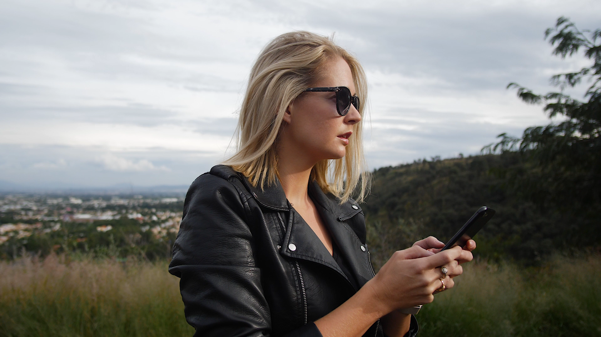


Slide 6
App mobile per la scoperta di punti di interesse forniti da chi veramente conosce il territorio: gli abitanti
Si pone come centro di diffusione di informazioni turistiche specifiche del quartiere di interesse

Slide 7

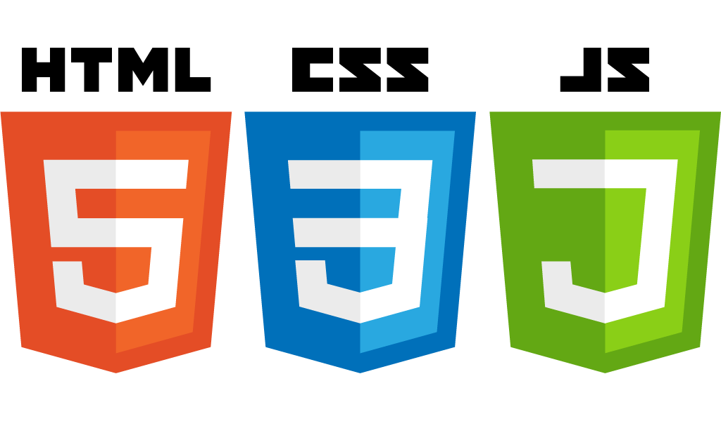

Tecnologie utilizzate:
Frontend app
Ionic
Frontend web
HTML 5/CSS 3
Backend
Laravel
JavaScript

Slide 8
Momento thech
Live demo app
Funzionalità Back e Front end web

Slide 9
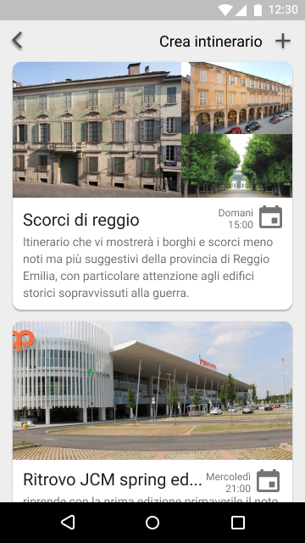
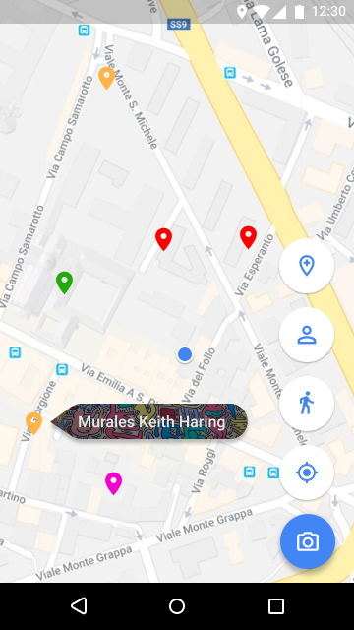
Oltre
la
demo

Slide 10
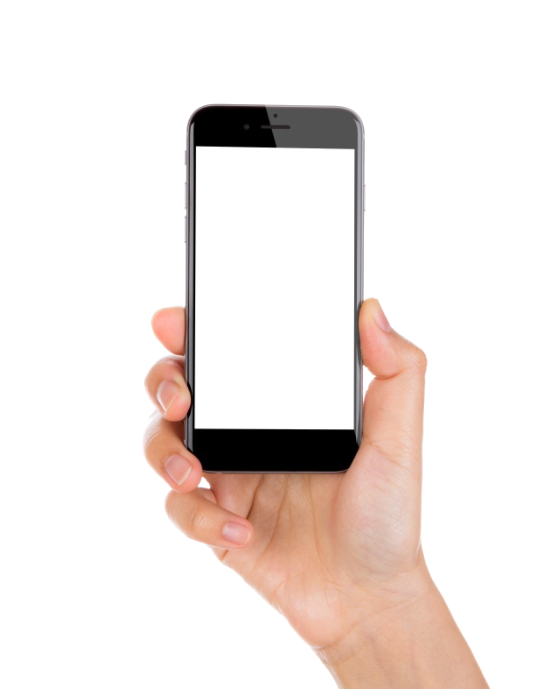

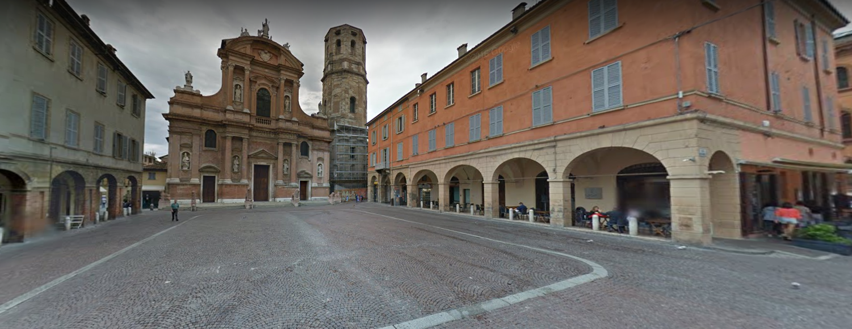
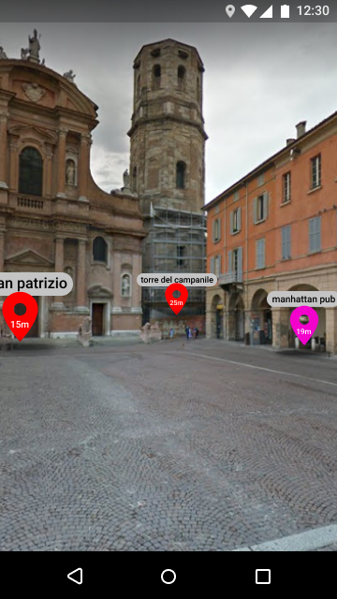
Realtà aumentata
Realtà aumentata

Slide 11
Obbiettivo: effetto domino
Crediamo che uno strumento del genere, in quanto molto intuitivo e pulito possa rientrare facilmente nei costi di sviluppo e avere un ritorno tangibile sulla vita di quartiere di tutti gli utenti

Slide 12
Grazie per l’attenzione
{ team BriskWork }
Riccardo Albero
Federico Gelmetti
Simone Lanini

